Slide 1


Bandwidth Estimation
Change AP
클라이언트의 Bandwidth 예측
Notes:
저번 것에 이어서 AP를 바꿀 때 bandwidth estimation 방안을 하고 있습니다.

Slide 2
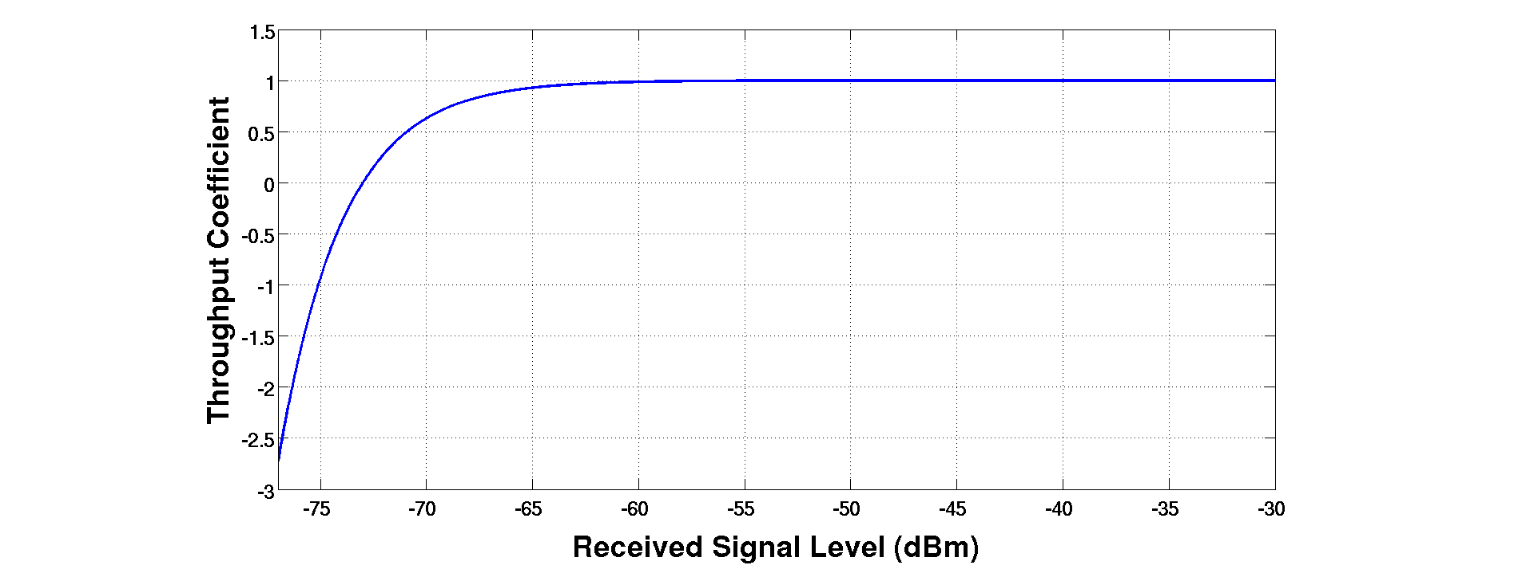
Bandwidth Estimation
Change AP
Case #1: AP에 클라이언트가 요구하는 bitrate와 비교할 때 충분한 bandwidth가 남는 경우
AP 전체 Bandwidth – 클라이언트들이 소모하는 Bandwidth
남는지 여부는
UE3이 요구하는 Bitrate와 RSSI를 보고 판단
UE1
UE2
$1−e^{A∙(S+B)}$
< An SDN Platform for Traffic Offloading >
Notes:
AP 전체 Bandwidth는 어떻게 측정할지 생각 중
클라이언트들이 소모하는 bandwidth는 SDN 트래픽을 보고 ARIMA 모델을 사용할 예정
남는다는 것은 클라이언트가 요구하는 bitrate에 맞출 수 있음을 의미

Slide 3
Bandwidth Estimation
Change AP
Case #2: AP에 클라이언트가 요구하는 bitrate와 비교할 때 충분한 bandwidth가 남지 않는 경우
AP 전체 Bandwidth – 클라이언트들이 소모하는 Bandwidth
남는지 여부는
UE3이 요구하는 Bitrate와 RSSI를 보고 판단
UE1
UE2
AP에 연결 된 클라이언트들이 요구하는 Bitrate를 보고 Bitrate 재 조정
Case #1: 모든 요청 Bitrate가 Reasonable할 경우
Case #2: 적어도 한 클라이언트의 요청 Bitrate가 Aggressive한 경우
Aggressive 한 기준을 정해야 함
Notes:
주변 AP에서 bandwidth 정보 얻는 것 혹은
OpenFlow Protocol에 Bandwidth라든지 traffic 정보 포함해서 보내는 것

Slide 4
MDP
MDP가 과연 효율 적인지

